Slide 1

CORTICOTERAPIA PRÉ-NATAL E A MORBIMORTALIDADE DOS PREMATUROS TARDIOS
UM ESTUDO PROSPECTIVO
Corticoterapia prenatal y morbimortalidad del prematuro tardío: estudio prospectivo
Gázquez Serrano IM et. al
An Pediatr (Barc). 2014. http://dx.doi.org/10.1016/j.anpedi.2014.01.026
Apresentação:Aline Damares de Castro
Liv Janoville Santana Sobral
Coordenação: Carlos A. Zaconeta
www.paulomargotto.com.br
Brasília, 28 de maio de 2014
Programa de Residência Médica em Neonatologia
HRAS/HMIB/SES/DF

Slide 2
Introdução
Prematuridade: principal causa de morbimortalidade perinatal nos países desenvolvidos
Prematuros tardios: RN nascido de 34+0 a 36+6 semanas de gestação
Constituem o grupo mais frequente (75% do total RN pré-termos)
Morbimortalidade maior que os de termo devido imaturidade

Slide 3
Prematuro tardio
Maior risco de complicações quando comparados com os RN de termo
Poucas intervenções são feitas para reduzir essa maior morbimortalidade
Como melhorar prognóstico dos RN prematuros tardio?
Administração pré-natal de corticóides

Slide 4
Estudo Prospectivo
Objetivo:
Descrever a morbilidade associada a prematuridade tardia e determinar se há diferenças nos prematuros tardios que receberam corticóide pré-natal, prevalência, etiologia e condições obstétricas relacionadas. Comparar a taxa de morbimortalidade
Método:
Estudo observacional prospectivo

Slide 5
Estudo Observacional Prospectivo
Pacientes:
Prematuros tardios nascidos em Hospital terciário espanhol entre outubro de 2011 a setembro de 2012
Classificação:
A)Grupo recebeu corticóide pré-natal
B)Grupo não recebeu corticóide pré-natal

Slide 6
População e Método
Selecionaram nascidos vivos ( com IG entre 34 e 36 sem) durante 1 ano
IG foi determinada pela DUM e ECO precoce.
Os RNs selecionados foram classificados em dois grupos:
  Grupo A: que recebeu corticóide pré-natal (1 ou 2 doses de betametasona 12mg, IM, 24h antes do parto);
  Grupo B: que não recebeu corticóide pré-natal.
Exclusão: RN que foram a óbito antes ou durante do parto, com malformações congênitas, confirmação ou suspeita de síndrome genética, e os com doença metabólica.

Slide 7
Dados analisados
Necessidade de admissão – UTIN / UCIN;
Duração da internação;
Mortalidade;
Patologia gestacional relevante;
Parto;
Período perinatal e reanimação;
Transtornos respiratórios (DMH, TTRN, SAM e PTX);
Icterícia com necessidade de fototerapia;
Hipoglicemia;
Intolerância digestiva;
Necessidade de soroterapia e NPT;
Sepse confirmada por hemocultura;

Slide 8
Resultados
Durante o período estudado:
4127 RN vivos
3795 RNT
332 RNPT
247 RNPT tardios
6%

Slide 9
Resultados
247 RNPT tardios
63,2% foram admitidos na Unidade de Neonatologia, que representam 17% do total de RN admitidos.
28,2% foram admitidos na UTI Neonatal, que representam 20,6% do total de RN admitidos.
Taxa de mortalidade neonatal – 0% nos prematuros tardios.
A Tabela 1 descreve as características gerais, os antecedentes obstétricos e perinatais e a morbilidade global no período neonatal dos PT incluídos no estudo.

Slide 10
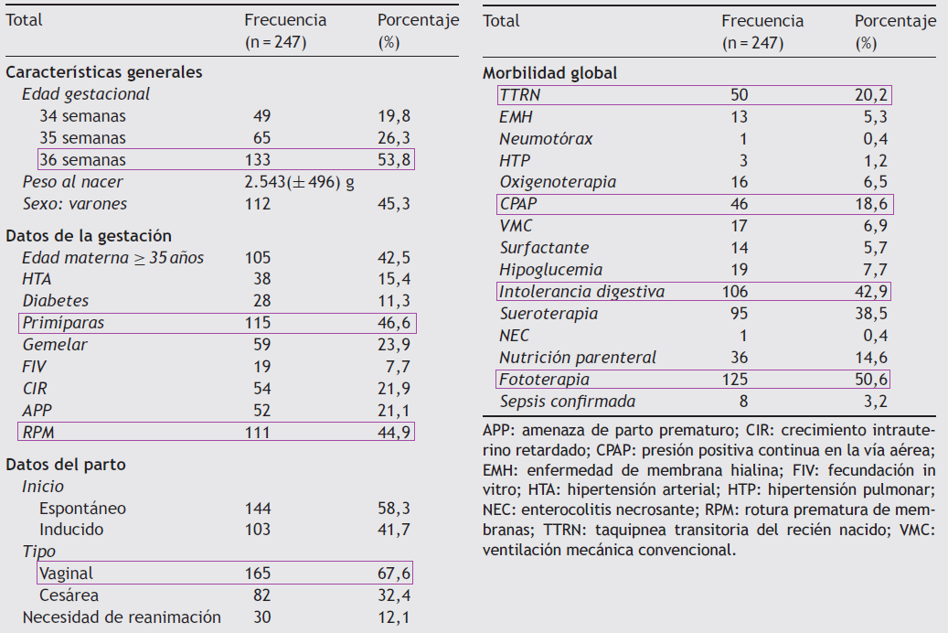
Tabla 1. Características generales, antecedentes obstétricos y perinatales y morbilidad
global de los prematuro tardíos

Slide 11
Resultados
247 RNPT tardios
72 receberam esquema completo de corticóide.
Idade Gestacional média da administração: 31 sem + 6 d ± 2 sem + 2 d
Não houve diferenças significativas entre os grupos 1 e 2 nos antecedentes e resultados perinatais, de acordo com a administração de corticóides em RNPT tardios.
(Tabela 2)
Na Tabela 3, a morbidade e a necessidade de intervenções entre os dois grupos

Slide 12
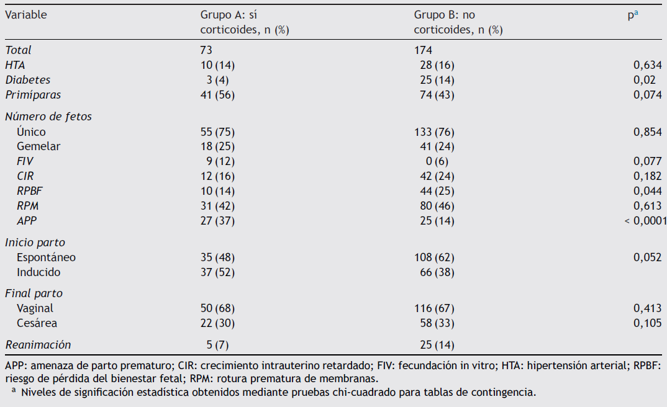
Tabla 2. Estudio comparativo de los antecedentes y resultados perinatales según la administración prenatal de corticoides en
prematuros tardíos

Slide 13
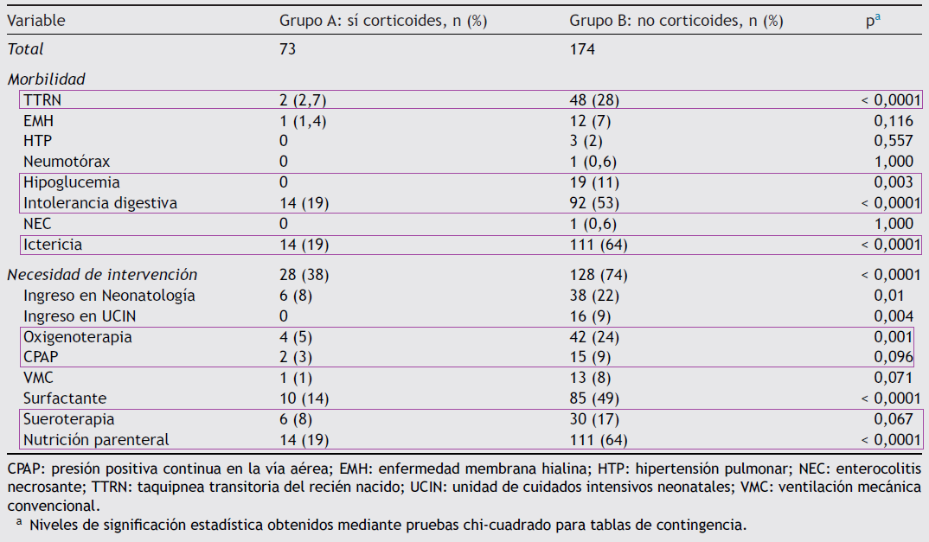
Tabla 3. Estudio comparativo de la morbilidad y necesidades de intervención de los prematuros tardíos según la administración
prenatal de corticoides

Slide 14
Resultados
Taxa de ingresso na Unidade de Neonatologia/UTI Neonatal foi significativamente superior nos prematuros tardios que não receberam corticóide prenatal.
Todas as patologias associadas à prematuridade tardia foram menos freqüentes no grupo que recebeu corticóide pré-natal.

Slide 15
Na análise comparativa segundo a idade gestacional se observam diferenças significativas semana a semana, existindo uma evidente queda à medida que se incremenda a idade gestacional (Tabela 4)
Todas as patologías e necesidades de intervenção foram menos frecuentes nos que receberam corticóides prenatais a qualquer idade gestacional, sendo novamente esta diminuição significativa para a TTRN, a intolerância digestiva, aa icterícia e a necesidade
de fototerapia, sueroterapia e CPAP nasal (Tabela 5)

Slide 16
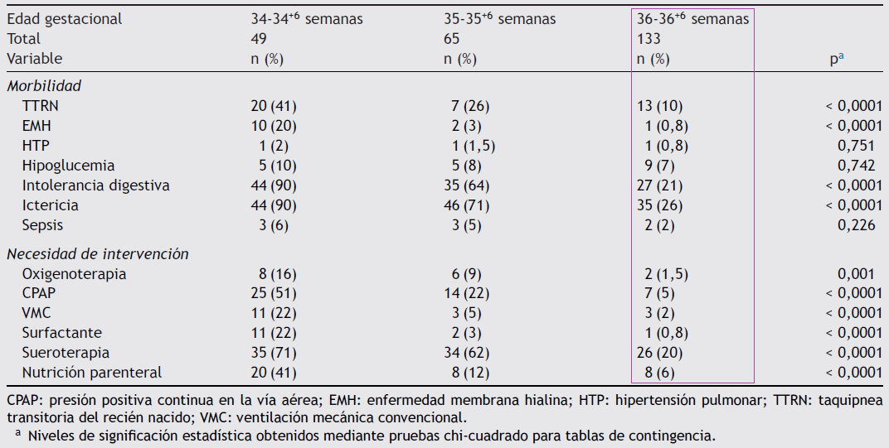
Tabla 4. Estudio comparativo de la morbilidad y necesidades de intervención según edad gestacional

Slide 17
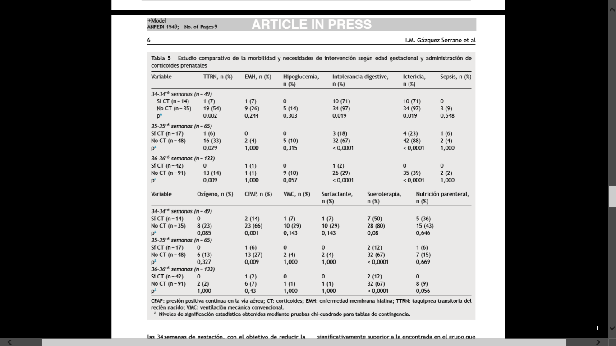
Tabla 5. Estudio comparativo de la morbilidad y necesidades de intervención según edad gestacional y administración de
corticoides prenatales

Slide 18
Ao analizar estes dados segundo o peso ao nascer, o menor peso apresentou maiores riscos, especialmente para os problemas de alimentação e as necessidades de sototerapia e nutrição parenteral, que foram significativamente mais frequentes (Tabela 6).
A morbilidade foi maior entre todos os PT que não receberam corticoterapia prenatal, ainda que estas diferencias só foram significativas para os > 2.000 g, por constituir o grupo mais frequente (Tabela 7).

Slide 19
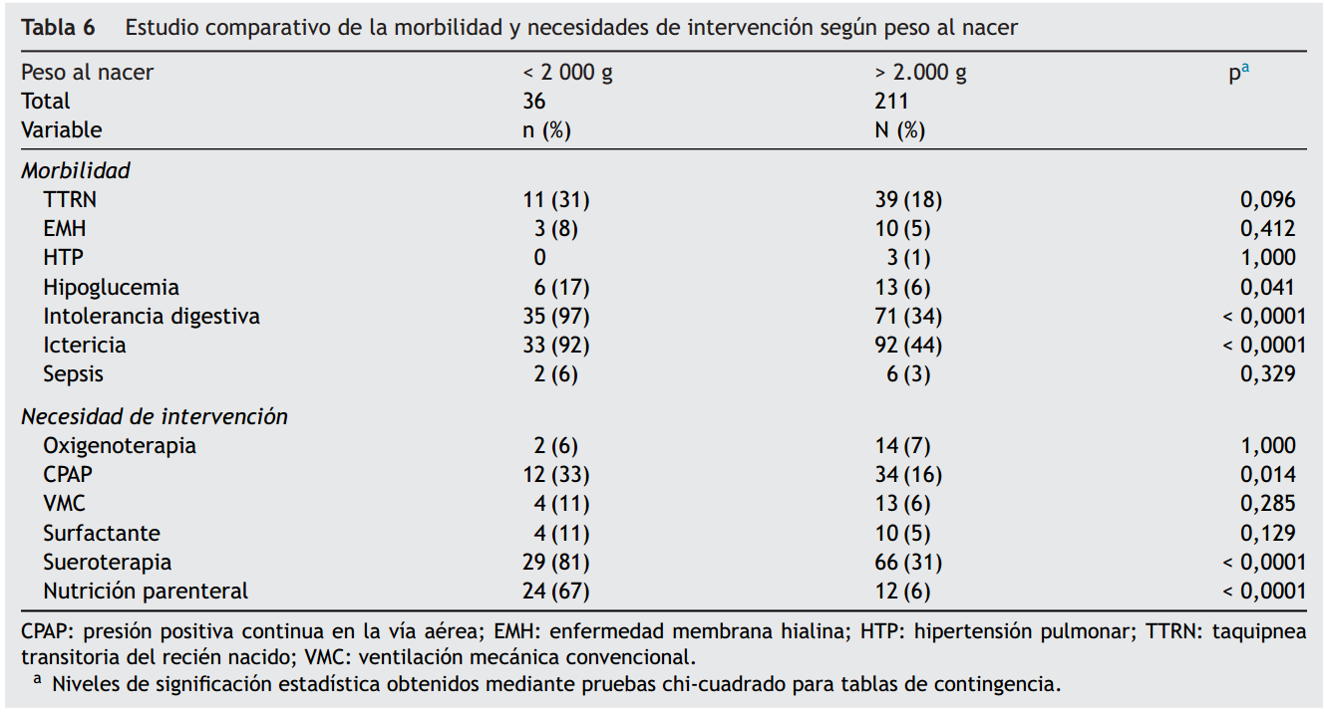

Slide 20
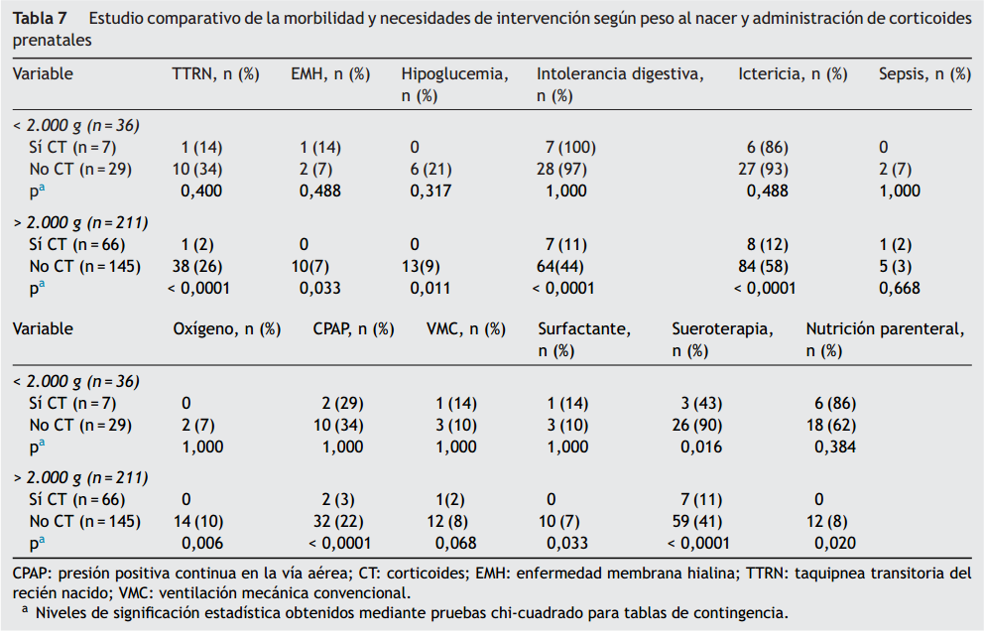

Slide 21
Discussão
A incidência da prematuridade global (8,04%);
Desses 74,4% pertenceram ao subgrupo de prematuros tardios (PT) (34+0 e 36+6);
Valores similares aos observados na literatura revisada e coincidem com as publicações na maioria dos países em desenvolvimento (onde essa tendência é crescente)(1,11,12);
Idade avançadas em primíparas
Gestação múltipla
Técnicas de reprodução assistida
Aumento de indicações médicas para indução de parto cesariano programado

Slide 22
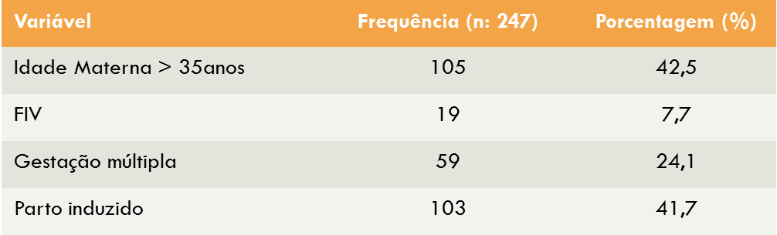
Discussão
Estes resultados são esperados considerando que todos esses fatores estão interrelacionados;
  Idade materna avançada está associada com aumento da incidência de complicações obstétricas, e essas ao aumento de indicações de finalização da gestação. Além disso, é mais frequente a necessidade de técnicas de reprodução assistida (FIV) (13-17).

Slide 23
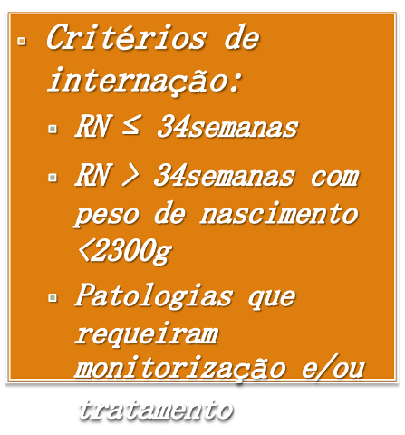
Discussão
63,2% dos prematuros tardios ingressaram na Unidade Neonatal
Desses 28,2% necessitaram de cuidados intensivos neonatais
As internações de prematuros tardios representam 17% de todos os RN internados e 20,6% dos que necessitam de UTI Neonatal
Notes:
No começo, detalhes do curso e/ou livros/materiais necessários para uma aula/projeto.

Slide 24
Discussão
Nas últimas décadas numerosos estudos confirmaram, repetidamente, que prematuros tardios têm uma morbidade maior dos que os nascidos a termo por causa de sua imaturidade;
Os prematuros estudados apresentaram uma frequência maior de distúrbios respiratórios, icterícia, hipoglicemia, distúrbios alimentares e sepse, assim como observado na literatura (4,18-22);
A indução farmacológica da maturidade pulmonar fetal com corticosteróides tem sido a intervenção de melhor impacto no prognóstico de prematuros(23);

Slide 25
Discussão
Objetivo de: reduzir a incidência de desconforto respiratório precoce, hemorragia intraventricular, enterocolite necrosante e morte neonatal (23);
Neste estudo receberam esteróides pré-natais 29,6% dos PT;
  Comparativamente, a taxa de internação em Unidade Neonatal foi significativamente menor (38% versus 74%) e em UTI Neonatal (8% versus 22%)
Recomendacções para administração prenatal de corticoides:
  Gestantes em risco de parto prematuro entre 24 e 34 semanas de gestação

Slide 26
Discussão
Morbidades associadas a PT:
  O grupo dos PT que não receberam corticóide pré-natal, a incidência de TTRN foi significantemente superior (28% versus 2,7% - p < 0,0001);
  Estas diferenças podem ser explicadas pelo fato que somente os glicocorticóides parecem estimular a síntese e a atividade dos canais de sódio (envolvidos na patogênese da TTRN(24));
  No parto vaginal espontâneo à termo ocorre aumento dos esteróides endógenos e catecolaminas.
Distúrbios Respiratórios
27,1%
TTRN
20,2%
Alterações ou atraso na remoção de fluido pulmonar fetal após o nascimento (Transporte de sódio através do epitélio alveolar)
Notes:
Objetivos da instrução e resultados esperados e/ou habilidades desenvolvidas com o aprendizado.

Slide 27
Discussão
  Essa seria a razão porque os PT que não receberam corticóide pré-natal a presença de TTRN é maior, associado ainda com a maior incidência de parto cesáreo nesse grupo (32,4%)
  Na pesquisa, os casos de TTRN nasceram na mesma proporção de parto cesáreo e espontâneo, sendo que um RN de cada tipo de parto recebeu corticóide antenatal. Foi observada menor incidência de TTRN independente do tipo de parto.
Notes:
Lista de vocabulário relacionado.

Slide 28
Discussão
  O impacto dessa patologia nos PT (diminuição da internação e menores custos (26-28)) leva ao questionamento de qual seria a IG mais recomendada para administração de corticosteróides antenatais;
  Cochrane recomenda à administração de corticosteróides antenatais até 34+6 semanas de gestação(29). Esta recomendação é baseada na redução da ocorrência de síndrome de desconforto respiratório no subgrupo de prematuros entre 33 e 34+6 semanas de gestação que receberam esteróides pré-natais.
Notes:
Lista de vocabulário relacionado.

Slide 29
Discussão
  Neste estudo, em ambos os grupos, a incidência de doença da membrana hialina foi baixo, de modo que não foram encontradas diferenças significativas.
  Porém tanto a frequência de DMH quanto a necessidade de administração de surfactante foi maior nos PT que não receberam corticóides antenatais.
  Outras complicações estão associadas a patologia respiratória como causa de internação em Unidades Neonatais como os distúrbios de digestibilidade, a necessidade de suporte respiratório, hidratação venosa e nutrição parenteral.
Notes:
Lista de vocabulário relacionado.

Slide 30
Discussão
  Nos PT que utilizaram corticóides antenatais foi observada redução significativa de desconforto respiratório precoce, hipoglicemia, intolerância digestiva, icterícia, necessidade de técnicas de suporte ventilatório, hidratação venosa e fototerapia;
  Dessa forma a extensão da administração de corticóides antenatais resultaria em redução das hospitalizações e consumo de recursos;
  O ponto de corte de 34 semanas não é menos arbitrário porque considera que nesta idade gestacional já se atingiu a maturidade pulmonar.
Notes:
Lista de vocabulário relacionado.

Slide 31
Discussão
  Ao analisar a morbidade por idade gestacional, ocorre uma redução significativa do risco com o incremento da IG, porém o benefício da administração de corticóide prenatal é observada em todo período da prematuridade tardia, independentemente do peso ao nascer.
  Os efeitos da (7,30,31);
  Alguns estudos(32) não apóiam a administração antenatal de corticóide porque não observaram a diminuição da morbidade respiratória, porém nenhuma dessas mulheres receberam corticóide entre 34-36 semanas.
Notes:
Lista de vocabulário relacionado.

Slide 32
Discussão
  Estudo brasileiro (ensaio clínico) com 320 mulheres entre 34-36 semanas, administrou uma dose de corticóide versus placebo, observou baixa taxa de desconforto respiratório e TTRN alta em ambos os grupos, porém na análise dos dados não houve significância estatística (referência 33:Porto AM et al)
  Até o momento não existem estudos que avaliem efeitos adversos da administração de corticóide antenatal a longo prazo. Os mais descritos são as alterações de crescimento e neurodesenvolvimento.
  Em modelos animais os corticóides induziram a apoptose e morte celular no cérebro de animais expostos;
Notes:
Lista de vocabulário relacionado.

Slide 33
Discussão
  Nos humanos o processo de divisão neuronal já está comple na 24ª semana de gestação, porém os oligodendrócitos (síntese de mielina), têm seu crescimento mais rápido entre as 34-36semanas, portanto mais suscetíveis aos efeitos neurológicos adversos dos corticóides(34);
  Estudo sueco recente (35) sugere que o efeito benéfico do uso de corticóide se prolonga por mais das 34 semanas que não parece incrementar o risco de efeitos neurológicos adversos, porém recomenda seguimento a longo prazo;
Notes:
Lista de vocabulário relacionado.

Slide 34
Discussão
  Um dos efeitos a curto prazo mais temidos é a possibilidade de aumento do risco de infecção perinatal, devido à imaturidade do sistema imune (36). No estudo não foi observada diferença entre os grupos, portanto não houve aumento da incidência de sepse nos PT cujas mães receberam corticóide antenatal
Notes:
Lista de vocabulário relacionado.

Slide 35
Conclusão
  A morbidade, especialmente respiratória dos PT foi signifivantemente inferior naqueles cujas mães receberam corticóide antenatal, sem efeitos a curto prazo;
  Caso confirmada ausência de efeitos a longo prazo seria útil prolongar a a administração além de 34 semanas com consequente redução do tempo de hospitalização, internação em Unidades Neonatais, utilização de recursos e impacto socioeconômico.
Notes:
Uma lista de procedimentos e etapas, ou um slide da palestra com mídia.

Slide 36
Estudo que se finaliza agora em 2014!
Con el objetivo de dar una respuesta formal a esta cuestión, la Maternal Fetal Medicine Units Network está llevando a cabo un estudio multicéntrico prospectivo (Antenatal Late Preterm: Randomized PlaceboControlled Trial [ALPS]), evaluando la administración de corticoides prenatales a las mujeres con riesgo de parto pretérmino entre las 34 y 36+6
semanas de gestación, que finalizará en 2014

Slide 37
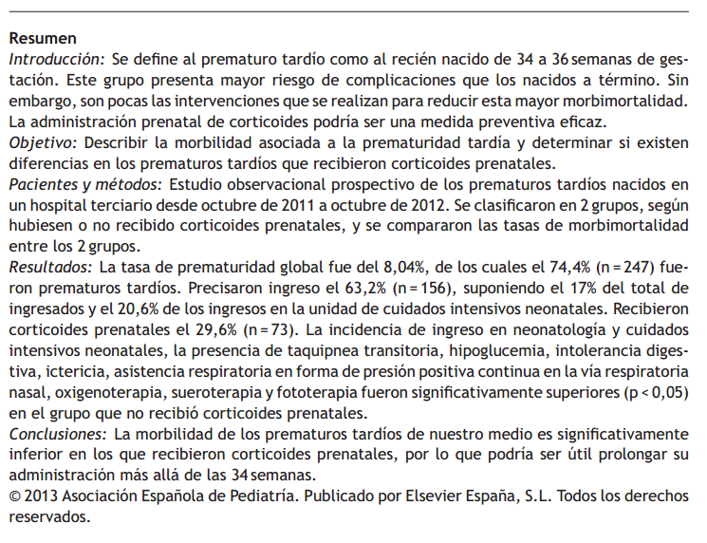

Slide 38
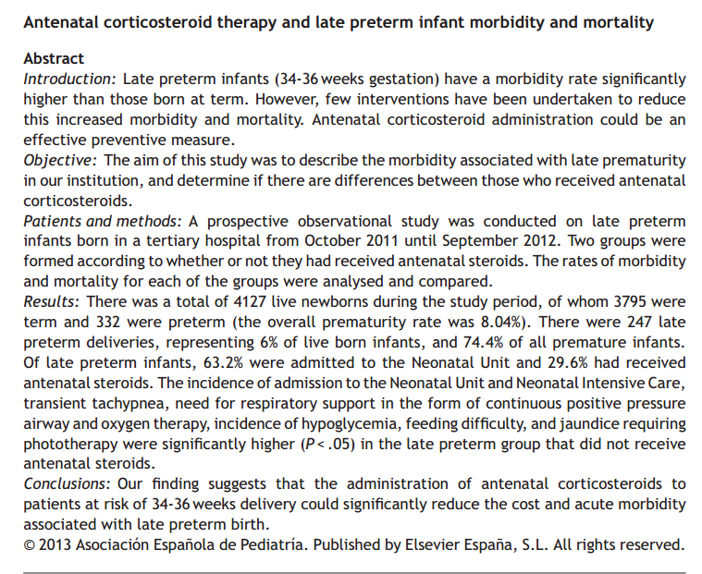

Slide 39
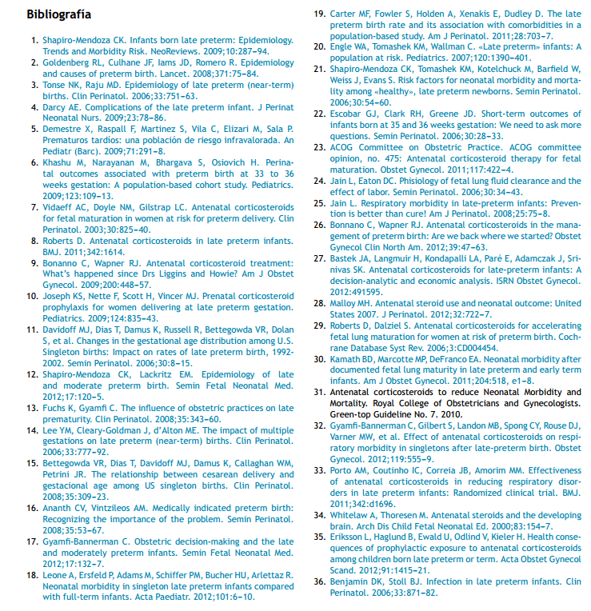

Slide 40
Nota do Editor do site, Dr. Paulo R. Margotto. Consultem também!

Slide 41
Prematuros tardios - Epidemiologia e problemas mais comuns - 34o Congresso Brasileiro de Pediatria, 8-12/10/2009, Brasília Autor(es): Renato Procianoy (RS). Realizado por Paulo R. Margotto
O conceito de prematuros tardios são aqueles recém-nascidos com idade gestacional entre 34 semanas e 36semans e 6 dias; ocorrem em torno de 9% dos nascimentos e por volta de 70% dos prematuros são prematuros tardios, nos Estados Unidos. (Engle WA.A recommendation for the definition of "late preterm" (near-term) and the birth weight-gestational age classification system. Semin Perinatol. 2006 Feb;30(1):2-7).
Entre as causas, temos: aumento do número de gestações múltiplas (60% dos gêmeos nascem prematuramente), devido ao fato das mulheres estarem tendo seus filhos mais tarde (as mulheres acima de 30 anos apresentam maior percentual de gestação múltipla); aumento do número de técnicas de reprodução reprodutivas (fertilização in vitro); aumento do número de cesarianas eletivas (não existe uma boa avaliação da idade gestacional); aumento da obesidade materna que predispõe ao parto prematuro
É importante ter em mente o conceito do prematuro tardio, porque muitas vezes estes prematuros tardios tem um peso semelhante aos RN de termo e com isto, por muito tempo foram considerados como se fosse RN de termo normais. Isto não é verdade, pois os prematuros tardios não são fisiologicamente e metabolicamente maduros. Olhando a literatura americana, alguns anos atrás, usava-se o termo “near term” (próximo do termo). Devido estes prematuros tardios ter maior risco de apresentar sérios problemas, houve por bem trocar o termo para “late preterm” (prematuro tardio), para enfatizar que estes RN não são apenas próximos do termo e sim prematuros com alto risco de morbimortalidade em comparação aos RN de termo (Engle WA. A recommendation for the definition of "late preterm" (near-term) and the birth weight-gestational age classification system. Semin Perinatol. 2006 Feb;30(1):2-7)

Slide 42
Efetividade do corticosteróide pré-natal na redução dos distúrbios respiratórios nos recém-nascidos pré-termos tardios: ensaio clínico randomizado Autor(es): Porto FAM, Coutinho IC, Correa JB, Amorim MMR. Apresentação: Alexandre José S. Silva, Rodrigo de Souza Lima, Sérgio do Prado Silveira, Júlio Beserra Evaristo

Slide 43
Características das pacientes com 34-36 semanas de gravidez em risco
iminente de parto prematuro, de acordo com o tratamento pré-natal
com corticosteróides ou placebo
Sem diferenças significativas entre os grupos

Slide 44
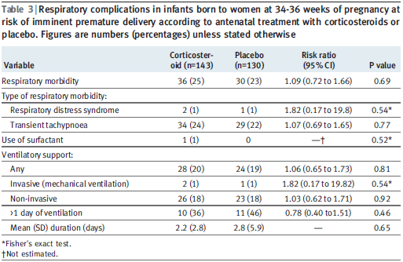
Resultados
Complicações respiratórias em crianças nascidas de gestante com 34-36 semanas em risco de parto prematuro iminente , com o tratamento pré-natal com corticosteróides ou placebo.
Observamos não haver diferenças significativas entre os grupos

Slide 45
Resultados
Complicações respiratórias em crianças nascidas de gestante com 34-36 semanas em risco de parto prematuro iminente , com o tratamento pré-natal com corticosteróides ou placebo.
Observamos não haver diferenças significativas entre os grupos

Slide 46
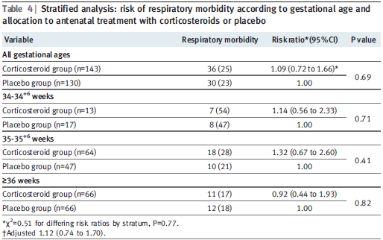
Resultados
A análise estratificada: risco de morbidade por doenças respiratórias em função da idade gestacional e alocação em tratamento no pré-natal com corticosteróides ou placebo
Observamos não haver diferenças significativas entre os grupos

Slide 47
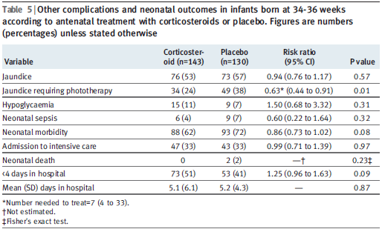
Resultados
Outras complicações e resultados neonatais em recém-nascidos com 34-36 semanas acordo com o tratamento pré-natal com corticosteróides ou placebo
Observamos diferença significativa entre os grupos quanto a icterícia (jaundice) requerendo
fototerapia (foi menor no grupo do corticosteróide)

Slide 48
O estudo demonstra que tratamento com corticosteróides no pré-natal em mulheres entre 34-36 semanas de gestação com risco iminente de parto prematuro é ineficaz na redução da ocorrência dos distúrbios respiratórios nos recém nascidos e não exerce qualquer efeito sobre a incidência de várias outras complicações na prematuridade tardia, com exceção da icterícia neonatal com necessidade de fototerapia. O estudo demonstra que crianças com prematuridade tardia desenvolvem altas taxas de taquipnéia transitória (cerca de 23%) e morbidades neonatais. ²⁻⁴

Slide 49
COMPARAÇÃO COM OUTROS ESTUDOS
Em duas metanálises publicadas, sub-grupos de idade gestacional mostrou evidência insuficiente, tanto para recomendar ou não o uso de corticosteróide após 34 semanas de gestação. ^{14,15} Embora alguns estudos têm sugerido uma redução no risco de doenças respiratórias, mas tanto o número de crianças desta idade gestacional quanto o número de eventos respiratórios foram baixos. Em contraste, uma outra metanálise publicada em 1995 mostrou que seriam necessárias tratar 94 grávidas, para prevenir um caso de Síndrome do Desconforto Respiratório

Slide 50
O estudo ASTECS avaliou a eficácia da corticoterapia no pré-natal em 998 pacientes de termo, que foram candidatas a cesárea eletiva, relatando uma redução significativa de cerca de 54% nas internações em UTI por problemas respiratórios. No entanto, esse estudo tinha várias limitações metodológicas: não era cego e não houve um grupo placebo. ²¹ Além disso, apesar de uma redução na taxa de internação na UTI neonatal, eles não encontraram nenhuma redução nas medidas objetivas de morbidade respiratória e, mais importante, a sua população de mulheres com cesárea eletiva antes de 40 semanas é diferente das mulheres em nosso estudo.

Slide 51
Apesar de uma baixa mortalidade, prematuros tardios apresentam uma morbidade significativa
Este estudo sugere que a corticoterapia antenatal não resulta na redução da incidência de morbidades respiratórias, não sendo recomendado o seu uso em gestações de prematuro tardios
Corticoterapia após 34 semanas diminui a necessidade de fototerapia em casos de icterícia neonatal
  Possivelmente a corticoterapia promove uma aceleração da maturação hepática
Em 2013/2014 ocorrerá a análise final do ensaio clínico do National Institute of Child Health and Human Development (NICHD), envolvendo 2800 mulheres no ensaio ALPS (antenatal late preterm esteroids)

Slide 52
Consultem o artigo integral
Effectiveness of antenatal corticosteroids in reducing respiratory disorders in late preterm infants: randomised clinical trial.
Porto AM, Coutinho IC, Correia JB, Amorim MM.
BMJ. 2011 Apr 12;342:d1696. doi: 10.1136/bmj.d1696.
Free PMC Article
Related citations

Slide 53
Impacto da cesárea nos recém-nascidos | Ligia Rugolo (SP). Realizado por Paulo R. Margotto
Surge na literatura a possibilidade do uso de corticosteróide antenatal após 34 semanas de gestação. Será que tem valor expandir o corticosteróide antenatal? Estudo com cesárea eletiva (Stutchfield P, Whitaker R, Russell I; Antenatal Steroids for Term Elective Caesarean Section (ASTECS) Research Team. Antenatal betamethasone and incidence of neonatal respiratory distress after elective caesarean section: pragmatic randomized trial. BMJ. 2005 Sep 24;331(7518):662-ARTIGO INTEGRAL)sugere ser de valor, mas são necessários o tratamento de 100 para prevenir um caso de síndrome do desconforto respiratório (SDR), um número muito alto, diferente para os RN abaixo de 31 semanas (tratar 5 para evitar 1 caso de SDR) e 31-34 semanas (tratar 15 para evitar 1 caso de SDR) Portanto, não está recomendado o seu uso e são necessários mais estudos para avaliar a sua segurança e eficácia (Antenatal corticosteroid treatment: what's happened since Drs Liggins and Howie? Bonanno C, Wapner RJ.Am J Obstet Gynecol. 2009 Apr;200(4):448-57).

Slide 54
Corticosteróide pré-natal após 34 semanas? Quando poderia haver espaço?
Dr. Paulo R. Margotto
Cesária eletiva e morbidade respiratória (Tema discutido no 34o Congresso Brasileiro de Pediatria, 8-12 de outubro/2009, Brasília) | Paulo R. Margotto

Slide 55
Cesárea Eletiva e
Morbidade Respiratória Neonatal
Betametasona pré-natal e SDR após CE
Stutcfield P e cl – Ensaio clínico multicêntrico (10 maternidades) ASTECS – Antenatal Steroids for Term Caesarean Section);
BMJ Sep 24, 2005; 331: 662
  IG > 37 sem
  2 doses de 12 mg de betametasona (24/24h)
  N = 819 pacientes de CE / 373 receberam - 446 controles
  Hipótese: redução do SDR no RN a termo de CE
  Avaliação final:
    1º admissão a UTI c SDR
    2º severidade do SDR e o nível do cuidado

Slide 56
Cesárea Eletiva e
Morbidade Respiratória Neonatal
Betametasona pré-natal e SDR após CE
Stutcfield P e cl (2005)
Resultados:
Incidência de admissão na UTI com SDR:
RR = 0,46 (IC 95% : 0,23 – 0,93)
(5,10% : controle x 2,4 % tratado: p < 0,02
Incidência de TTRN
RR = 0,54 (IC 95%: 0,26 – 1,12)
(4% controle x 2,1: tratado)
Incidência de SDR:
RR = 0,21 ( IC 95%: 0,03 – 1,32)
(1,1%: controle x 0,2%: tratado)

Slide 57
Cesárea Eletiva e
Morbidade Respiratória Neonatal
Betametasona pré-natal e SDR após CE
Stutcfield P e cl (2005)
Conclusões:
o uso da betametasona ↓ a SDR no RN a termo (mais de 50%)
↓ a admissão na UTI (a ↓ é maior com o aumento da IG)
↓ a TTRN: é o 1º estudo que demonstra este fato
O esteróide pré-natal pode ajudar no
clearance do líquido pulmonar

Slide 58
Sobre a decisão da mãe para cesariana eletiva, esclarecê-la a respeito do maior risco de desconforto respiratório no seu bebê (segundo Smith G et al, 2004:crianças com diagnóstico neonatal de TTRN, apresentam maior risco de asma (crianças com diagnóstico neonatal de TTRN - risco de asma (RR = 1,7 (IC 95% 1,4 – 2,2 – p< 0,01)
(Smith GC, Wood AM, White IR, Pell JP, Cameron AD, Dobbie R.Related Articles, Links Neonatal respiratory morbidity at term and the risk of childhood asthma.
Arch Dis Child. 2004 Oct;89(10):956-60). Artigo Integral!
Considerar o uso de betametasona nos RN >34semanas em situações de cesariana eletiva que NÃO PODE AGUARDAR 39 semanas
No entanto, são necessários mais estudos. Aguardamos a conclusão do ensaio clínico do National Institute of Child Health and Human Development (NICHD), envolvendo 2800 mulheres no ensaio ALPS (antenatal late preterm esteroids) para ainda este ano.

Slide 59

OBRIGADA!
Dra. Fernanda (R2-Pediatria), Dra. Aline Damares de Castro (R3-Neonatologia),
Dr. Paulo R. Margotto e Dra. Juliana Ferreira Gonçalves

